Slide 1

READ MASTER ACADEMY
PARENT SESSION · 01/20
LITERACY · KOREAN · ENGLISH · READING
읽고, 이해하고
미래를 만드는 힘
EBS 「당신의 문해력」에서 리드마스터의 국어·영어 통합 학습까지
신규 학부모 설명회 · 옥길동 캠퍼스
AI 생성 삽화 · 실제 수강생이 아닙니다
Notes:
안녕하세요. 리드마스터 옥길동 캠퍼스 문해력 설명회에 오신 것을 환영합니다. 오늘은 국어 성적만 이야기하지 않겠습니다. 영어 지문, 수학 문제의 조건, 사회와 과학 교과서, 그리고 AI가 만든 정보까지 아이가 스스로 읽고 판단하는 힘을 함께 보겠습니다. 오늘의 결론은 한 문장입니다. 문해력은 한 과목의 점수가 아니라 모든 배움을 여는 사용 설명서입니다.

Slide 2
READ MASTER ACADEMY
OPENING QUESTION · 02/20
왜 설명회를 여는가
같은 시간을 공부해도,
왜 결과는 다를까요?
공부량보다 먼저 확인할 것은, 읽기 과정이 어디에서 끊기는가입니다.
01
02
03
문제를 읽는 힘
지문을 이해하는 힘
질문의 의도를 잡는 힘
Notes:
먼저 부모님께 질문을 드리겠습니다. 같은 시간 공부하고 같은 문제집을 풀어도 왜 결과가 다를까요? 공부량만의 문제라면 시간을 늘리면 해결되어야 합니다. 하지만 실제로는 문제를 읽는 단계, 지문을 이해하는 단계, 질문의 의도를 파악하는 단계에서 아이마다 다른 막힘이 생깁니다. 옆 분과 20초만 이야기해 보십시오. 우리 아이는 어느 지점에서 가장 자주 멈추나요?

Slide 3
READ MASTER ACADEMY
WHY LITERACY · 03/20
OUR FIRST BELIEF
모든 학습의 성적은
문해력에서 출발합니다.
수학 · 조건
과학 · 인과
영어 · 개념
사회 · 맥락
결국 읽고 이해하는 힘 위에 쌓입니다.
결국 읽고 이해하는 힘 위에 쌓입니다.
결국 읽고 이해하는 힘 위에 쌓입니다.
결국 읽고 이해하는 힘 위에 쌓입니다.
EBS 「당신의 문해력」 전사본 1회차 16:25–17:59
Notes:
문해력은 국어의 한 단원이 아닙니다. 수학은 조건을 읽어야 풀 수 있고, 과학은 개념 사이의 인과관계를 읽어야 하며, 영어는 번역어의 한국어 개념까지 이해해야 합니다. 방송 전사본에서도 사회·역사·과학·영어 등 내용 교과를 혼자 공부하려면 문해력이 도구 역할을 해야 한다고 강조합니다. 그래서 문해력을 먼저 세우는 일은 다른 과목의 시간을 빼앗는 것이 아니라, 모든 과목의 학습 효율을 높이는 일입니다.

Slide 4
READ MASTER ACADEMY
LITERACY MAP · 04/20
문해력은 층층이 자랍니다
정답률보다 먼저, 어느 층이 흔들리는지 봅니다.
01
02
03
04
05
06
해독
유창성
어휘·문장
구조·요약
추론·비판
표현·전이
글자와 소리
의미 단위 읽기
뜻과 관계
중심과 전개
근거와 판단
말·글·적용
위층만 반복 훈련해도, 아래층이 흔들리면 깊은 이해로 이어지지 않습니다.
Notes:
저희는 문해력을 여섯 층으로 봅니다. 글자와 소리를 연결하는 해독, 의미 단위로 자연스럽게 읽는 유창성, 단어와 문장을 이해하는 어휘·문장, 글의 구조와 중심을 잡는 요약, 근거로 추론하고 판단하는 비판, 마지막으로 말과 글로 표현하고 다른 문제에 적용하는 전이입니다. 위층의 문제만 계속 풀어도 아래층이 흔들리면 성장하기 어렵습니다. 아이가 어디에서 끊기는지 먼저 보는 이유입니다.

Slide 5

READ MASTER ACADEMY
EBS CASE · 05/20
모국어 어휘가 학습의 그릇입니다
영어를 설명했는데,
한국어를 다시
설명했습니다.
babysitter → 보모
단어를 번역해도, 개념을 모르면 문장은 이어지지 않습니다.
EBS 전사본 1회차 12:51–16:25 · AI 생성 삽화 · 실제 수강생이 아닙니다
Notes:
EBS 방송의 영어 수업 장면을 떠올려 보겠습니다. babysitter를 ‘보모’라고 설명했는데 학생이 보모를 모릅니다. 다른 단어를 ‘피의자’, ‘출납원’, ‘상업 광고’라고 설명해도 한국어 뜻부터 다시 풀어야 했습니다. 영어를 못해서가 아니라 영어를 담을 한국어 개념 그릇이 비어 있었던 것입니다. 영어 단어 백 개를 외우는 것보다, 핵심 개념 하나를 자기 말과 사례로 이해하는 일이 더 깊은 학습이 될 수 있습니다.

Slide 6
READ MASTER ACADEMY
VOCABULARY · 06/20
단어는 외우는 대상이 아니라 쓰는 도구입니다
뜻 베끼기 → 시험 에서
문맥 → 관계 → 사용 으로
01
02
03
04
05
추측
확인
비교
사용
재사용
문맥에서
사전·설명
유의·반의
내 문장
새 글에서
핵심어 3~5개를 깊게 배우고, 마지막에 반드시 한 번 실제로 사용합니다.
EBS 전사본 2회차 23:11–27:06, 39:20–41:09
Notes:
어휘 학습은 뜻 베끼기와 시험으로 끝나지 않습니다. 먼저 문맥으로 뜻을 추측하고, 사전이나 교사 설명으로 확인하고, 비슷한 말과 반대말을 비교하고, 자기 문장에서 사용하고, 다른 글에서 다시 만나야 합니다. 방송 속 수업도 본 수업 전에 핵심어를 찾고 뜻을 확인한 뒤 수업 중 되짚고 마지막에 문장으로 써 보게 했습니다. 단어는 외웠을 때가 아니라 문맥 속에서 이해하고 자기 문장에 썼을 때 아이의 것이 됩니다.

Slide 7

READ MASTER ACADEMY
DIGITAL LITERACY · 07/20
AI가 글을 쓰는 시대
찾는 속도보다
판단하는 힘이
미래의 경쟁력입니다.
멈추고 · 연결하고 · 근거를 확인하고 · 다시 판단하기
EBS 전사본 5회차 21:03–23:50 · AI 생성 삽화 · 실제 수강생이 아닙니다
Notes:
AI와 영상이 읽기를 대신해 줄 수 있을까요? 빠르게 정보를 찾는 능력과, 그 정보의 맥락과 근거를 판단하는 능력은 다릅니다. 방송은 같은 내용을 영상으로 볼 때와 글로 읽을 때의 차이를 보여주며, 읽기가 능동적 정보 처리와 고차 사고를 요구한다고 설명합니다. 영상은 적이 아닙니다. 다만 아이가 스스로 속도를 조절하고 멈추고 연결하고 추론하는 긴 글 읽기 경험을 따로 훈련해야 합니다.

Slide 8
READ MASTER ACADEMY
READING HABIT · 08/20
독서 습관은 성공 경험에서 시작됩니다
많이보다 맞게,
혼자보다 함께
관심
접근
확장
아이가 궁금해하는가
조금의 도움으로 읽는가
질문과 대화가 이어지는가
EBS 전사본 5회차 24:10–29:19, 34:00–46:56
Notes:
독서 습관을 만들 때 가장 흔한 오해는 어려운 권장도서를 끝까지 읽혀야 한다는 생각입니다. 방송 속 프로젝트는 학생이 읽고 싶은 책을 직접 고르고, 친구들과 질문을 만들고, 퀴즈와 대화를 이어 가게 했습니다. 책 읽기는 개인 활동이면서 사회적 활동입니다. 관심과 현재 수준에 맞는 책에서 성공 경험을 만들고, 질문과 대화로 깊이를 더해야 합니다. 처음부터 높은 산에 올려보내기보다 낮은 산을 즐겁게 완주하게 해야 합니다.

Slide 9
READ MASTER ACADEMY
OUR ANSWER · 09/20
02
READMASTER METHOD
읽기의 전 과정을
가르칩니다.
정확히 읽고 → 뜻을 연결하고 → 근거로 생각하고 → 말과 글로 적용하기
Notes:
이제 리드마스터의 답을 말씀드리겠습니다. 저희는 책을 많이 읽히는 데서 멈추지 않습니다. 정확히 읽고, 뜻을 연결하고, 근거를 들어 생각하고, 말과 글로 활용하는 전 과정을 가르칩니다. 진단에서 시작해 어휘를 준비하고, 근거를 잡아 읽고, 자기 말로 설명하고, 다른 교과와 영어에 적용하고, 학생 산출물로 변화를 기록합니다.

Slide 10
READ MASTER ACADEMY
READ LOOP · 10/20
국어와 영어에서 같은 사고 언어를 씁니다
한 번의 수업은, 네 번의 사고 이동입니다.
R
E
A
D
READY
ENGAGE
ARTICULATE
DO
예측 · 배경지식 · 핵심어
의미 단위 · 접속어 · 근거
자기 말 · 요약 · 새 어휘
교과 · 영어 · 쓰기 전이
정답을 확인하는 수업이 아니라, 이해가 만들어지는 과정을 반복합니다.
Notes:
모든 수업은 READ라는 같은 사고 언어를 사용합니다. R은 Ready, 제목과 그림으로 예상하고 배경지식과 핵심어를 준비합니다. E는 Engage, 의미 단위로 읽고 접속어·지시어·주장·근거를 표시합니다. A는 Articulate, 자기 말로 설명하고 문단을 한 문장으로 줄이며 새 어휘를 사용합니다. D는 Do, 다른 글과 교과 문제, 영어 지문, 짧은 쓰기에 적용합니다. 국어와 영어가 같은 구조로 연결되는 지점입니다.

Slide 11

READ MASTER ACADEMY
KOREAN LITERACY · 11/20
국어 문해력
문제를 풀기 전에,
읽는 전략을
가르칩니다.
저학년 · 소리와 의미
고학년 · 교과어휘와 구조
중등 · 근거, 추론, 서술형
AI 생성 삽화 · 실제 수강생이 아닙니다
Notes:
국어에서는 학년에 따라 무게를 달리합니다. 초등 저학년은 소리와 글자의 연결, 정확한 낭독, 그림과 글의 의미 연결을 봅니다. 초등 고학년은 사회·과학의 학습도구어, 긴 문장, 글 구조와 요약을 다룹니다. 중등은 문학과 비문학의 근거 읽기, 필자의 관점, 추론, 서술형의 주장-근거-설명까지 연결합니다. 문제를 많이 푸는 것이 아니라 문제를 풀 수 있는 읽기 과정을 가르칩니다.

Slide 12
READ MASTER ACADEMY
KOREAN × ENGLISH · 12/20
언어가 달라도 논리의 뼈대는 하나입니다
국어는 깊이, 영어는 확장.
국어
영어
맥락 · 정독 · 사고의 구조
교과어휘 · 요약 · 근거
ONE
LOGIC
한국어 개념 · 문장 관계
원서 · 구문 · 근거 답변
원인-결과 · 비교-대조 · 주장-근거를 두 언어에서 같은 방식으로 읽습니다.
Notes:
영어에서는 번역어만 외우지 않습니다. 영어 핵심어의 한국어 개념을 쉬운 말과 사례로 이해하고, 대명사와 접속사를 따라 문장 관계를 표시하며, 한 문단을 자기 한국어 한 문장으로 설명합니다. 그다음 근거 문장을 찾아 영어 또는 한국어로 답하고 짧게 씁니다. 국어에서 배운 원인-결과, 비교-대조, 주장-근거가 영어에서도 같은 언어로 다시 등장합니다.

Slide 13
READ MASTER ACADEMY
CURRICULUM · 13/20
감으로 운영하지 않습니다
진단 → 배정 → 수업 → 기록 → 조정
01
02
03
04
05
06
07
진단
배정
수업
산출
점검
기록
조정
영역 측정
단계 시작
주간 루틴
요약·근거
월 1회
학부모 공유
다음 목표
운영의 원칙
점수가 아니라 다음 수업을 정하는 근거를 남깁니다.
Notes:
A4 커리큘럼 가이드의 핵심은 단계 이름보다 운영 순환입니다. 진단으로 현재 읽기 영역을 측정하고, 시작 단계를 정한 뒤, 매주 읽기 루틴과 학생 산출물을 쌓습니다. 월 1회 점검 결과를 학부모와 공유하고 다음 목표와 모듈 비중을 조정합니다. 출처: 리드마스터학원 커리큘럼 가이드 A4, p.1-2.

Slide 14
READ MASTER ACADEMY
CURRICULUM · 14/20
학년표가 아니라 진단 기반 로드맵입니다
현재 읽기 수준에서 시작해, 기록으로 다음 단계를 정합니다.
ADJUST
READ MASTER
월간
READ LOGIC
고등
다음 목표·비중 조정
READ BUILD
중등
고난도·시간·근거
READ START
초4-6
논증·추론·서술
DIAGNOSE
초1-3
중심·요약·구조
현재 진단
소리·어휘·완독
영역별 출발점
커리큘럼 가이드 p.2-6 · 권장 학년은 참고 범위
Notes:
네 단계는 권장 학년 범위를 제시하지만 학년표로 고정하지 않습니다. READ START는 소리·어휘·완독, READ BUILD는 중심 내용·요약·문단 구조, READ LOGIC은 논증·추론·서술형, READ MASTER는 고난도 지문·시간 전략·근거 판단에 집중합니다. 출처: 커리큘럼 가이드 p.2-6.

Slide 15
READ MASTER ACADEMY
CURRICULUM · 15/20
초등 1-3 · 읽기 습관과 기초 근력
READ START · 습관이 실력보다 먼저입니다.
01
02
03
04
05
06
07
08
소리 내어
읽기
핵심
어휘
문장
만들기
처음-중간-끝
다시
말하기
짧은 책
완독
영어 첫
읽기
월간 점검
30
25
30
영어 첫 읽기 15
소리
어휘
이야기
진단 결과와 발달 속도에 따라 조정
커리큘럼 가이드 p.3
Notes:
READ START는 초등 1-3 권장 단계입니다. 소리 내어 읽기, 기초 어휘, 이야기의 처음-중간-끝, 짧은 책 완독을 통해 읽기 습관을 먼저 세웁니다. 표준 모듈 비중은 소리 30, 어휘 25, 이야기 30, 영어 첫 읽기 15이며 진단 결과에 따라 조정합니다. 출처: 커리큘럼 가이드 p.3.

Slide 16
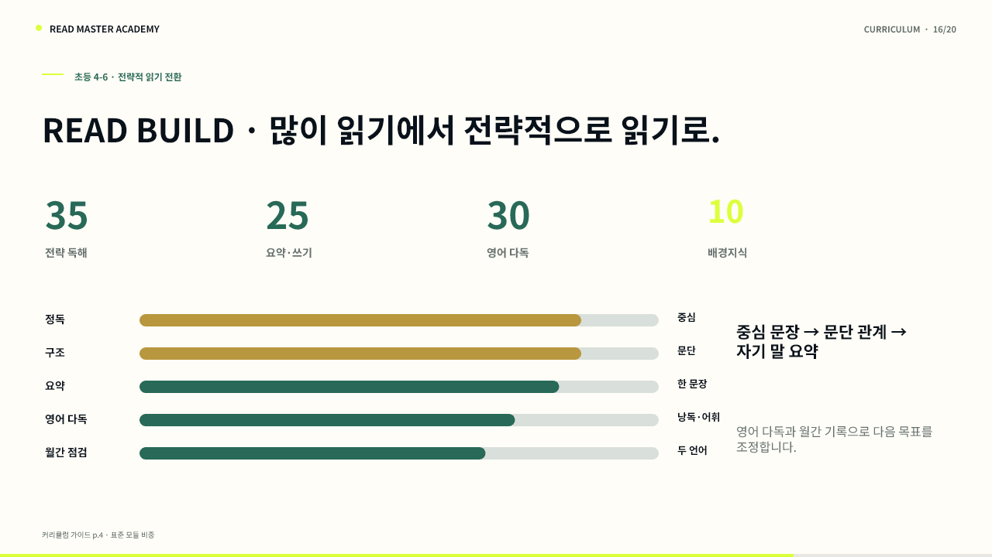
READ MASTER ACADEMY
CURRICULUM · 16/20
초등 4-6 · 전략적 읽기 전환
READ BUILD · 많이 읽기에서 전략적으로 읽기로.
35
25
30
10
전략 독해
요약·쓰기
영어 다독
배경지식
정독
중심
중심 문장 → 문단 관계 → 자기 말 요약
구조
문단
요약
한 문장
영어 다독
낭독·어휘
영어 다독과 월간 기록으로 다음 목표를 조정합니다.
월간 점검
두 언어
커리큘럼 가이드 p.4 · 표준 모듈 비중
Notes:
READ BUILD는 초등 4-6 권장 단계입니다. 중심 문장, 문단 관계와 한 문장 요약을 훈련하고 영어 다독을 병행합니다. 표준 모듈 비중은 전략 독해 35, 요약·쓰기 25, 영어 다독 30, 배경지식 10입니다. 출처: 커리큘럼 가이드 p.4.

Slide 17
READ MASTER ACADEMY
CURRICULUM · 17/20
중등 · 논리 독해와 국영 통합
READ LOGIC · 언어가 달라도 논리의 뼈대는 하나입니다.
논리 독해
35%
구조·추론
국영 통합
30%
같은 논리
표현·실전
35%
서술·적용
논리 독해 35
국영 통합 30
서술형 20
실전 적용 15
커리큘럼 가이드 p.5 · 표준 모듈 비중
Notes:
READ LOGIC은 중등 권장 단계입니다. 국어 비문학과 영어 지문을 논리 구조로 병렬 학습하고 추론, 논증 요약, 반박 쓰기, 서술형으로 확장합니다. 표준 모듈 비중은 논리 독해 35, 국영 통합 30, 서술형 20, 실전 적용 15입니다. 출처: 커리큘럼 가이드 p.5.

Slide 18

READ MASTER ACADEMY
CURRICULUM · 18/20
고등 · 수능·내신 실전 독해
근거로 답하는
실전 독해를
완성합니다.
35
고난도 독해
30
유형 공략
20
오답 데이터
15
국영 병렬
커리큘럼 가이드 p.6 · AI 생성 삽화 · 실제 수강생이 아닙니다
Notes:
READ MASTER는 고등 권장 단계입니다. 고난도 지문을 구조로 읽고, 기출 유형과 시간 전략을 훈련하며, 오답을 근거로 복기합니다. 표준 모듈 비중은 실전 독해 35, 유형 공략 30, 오답 데이터 20, 국영 병렬 15입니다. 출처: 커리큘럼 가이드 p.6.

Slide 19
READ MASTER ACADEMY
CURRICULUM · 19/20
월간 리포트는 다음 수업을 정하는 피드백입니다
매월 무엇이 달라졌는지 기록하고, 다음 달 수업을 조정합니다.
01
02
03
04
05
낭독
어휘
요약
근거
실전
정확도·자기 수정
실제 문장 사용
중심·구조
추론 답변
정답률·시간
학생 산출물 → 학부모 공유 → 다음 목표와 모듈 비중 조정
Notes:
매월 낭독, 어휘, 요약, 근거, 실전 적용의 변화를 학생 산출물과 함께 기록합니다. 리포트의 목적은 점수를 보여 주는 데서 끝나지 않고 다음 달 목표와 모듈 비중을 조정하는 것입니다. 출처: 커리큘럼 가이드 p.2, p.7.

Slide 20
READ MASTER ACADEMY
NEXT STEP · 20/20
같은 출발선이 아니라, 자기 레벨의 출발선에서 시작합니다
입학은 진단에서
시작합니다.
상담에서 확인하는 세 가지
현재 레벨과 강·약점 · 맞춤 단계와 모듈 · 다음 달 조정 목표
개원 일정 · 지점 확정안 확인
주소 · 지점별 확정 안내
상담 · 확정 연락처 안내
진단 상담 안내
AI 생성 삽화 · 실제 수강생이 아닙니다
Notes:
상담에서는 현재 레벨과 영역별 강·약점, 맞춤 단계와 모듈, 다음 달 조정 목표를 확인합니다. 제공된 A4 가이드의 개원일, 전화번호, 상세 주소, 수업 시간과 정원에는 자리표시자 또는 별도 확인이 필요한 정보가 있어 이 발표본에는 확정값을 넣지 않았습니다. 실제 지점 확정안으로만 교체해 주세요. 출처: 커리큘럼 가이드 p.7.

Slide 21
READ MASTER ACADEMY
DIGITAL ECOSYSTEM · 1/9
03
CURRICULUM SUPPORT SYSTEM
디지털 도구는,
수업의 실행과 기록을 돕습니다.
단계별 읽기 → 진단 보조 → 고차사고 → 지역 적용 → 상담·연구 기록
Notes:
이후의 공개 앱과 자료는 커리큘럼 자체를 대체하지 않습니다. 단계별 읽기 수업을 실행하고, 진단을 보조하고, 학생 산출물과 상담 기록을 연결하는 지원 도구입니다. 설명의 중심은 13-20페이지의 진단 기반 운영 순환과 네 단계 프로그램에 둡니다.

Slide 22
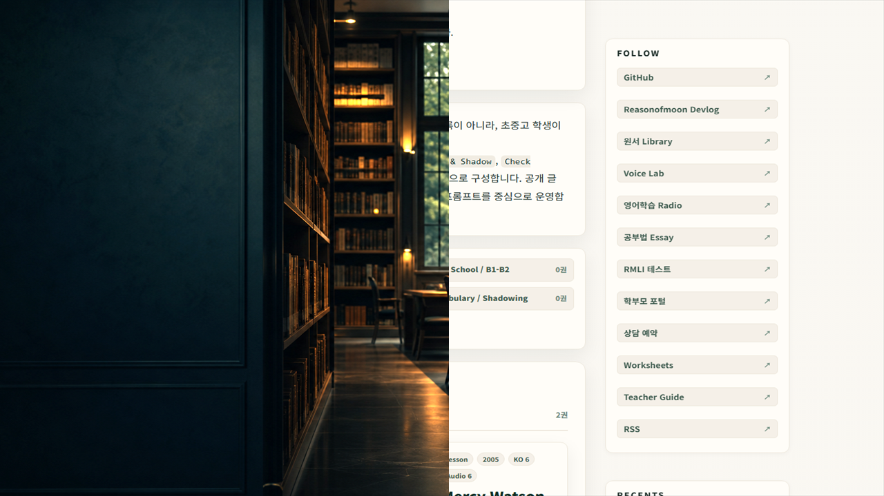
READ MASTER ACADEMY
DIGITAL ECOSYSTEM · 2/9
원서 목록에서 실제 레슨까지
책을 고르고,
읽기 루틴을
시작합니다.
도서
학년·CEFR·장르
레슨
어휘·질문·쓰기
듣기
오디오·쉐도잉
원칙
긴 원문·전체 번역 제외
LIVE · reasonofmoon.github.io/readmaster-study-platform/library/ · 2026.07.14 접속 확인
Notes:
원서 라이브러리는 공개 화면 기준 61 books, 77 parts, 78 lesson notes를 보여 줍니다. 이 숫자는 실적 보장이 아니라 2026년 7월 14일의 공개 자료 현황입니다. 실제 브라우저에서 원서 항목을 열어 어휘와 확인 질문이 포함된 레슨으로 이동하는 것을 확인했습니다. 공개 페이지는 긴 원문이나 전체 번역을 싣지 않고 짧은 인용, 해설, 어휘, 질문과 쓰기 프롬프트를 중심으로 운영한다고 밝힙니다. 설명회에서는 책 표지나 본문을 확대 복제하지 말고 학습 흐름만 보여 주세요. 공개 주소는 https://reasonofmoon.github.io/readmaster-study-platform/library/ 입니다.

Slide 23
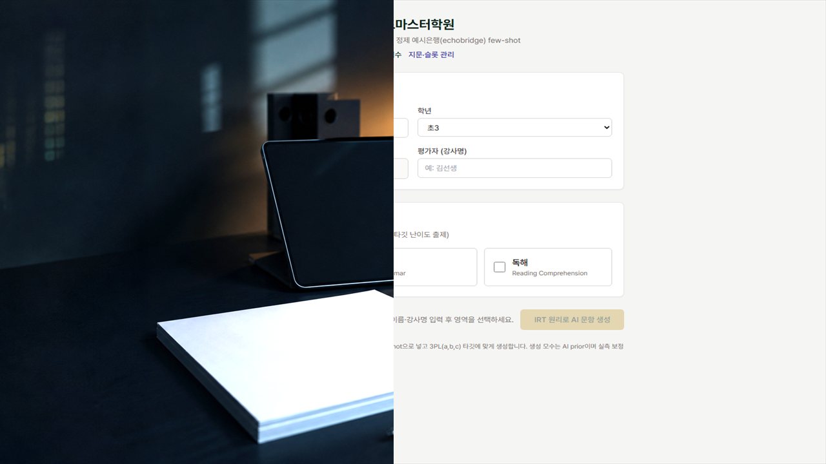
READ MASTER ACADEMY
DIGITAL ECOSYSTEM · 3/9
진단은 점수가 아니라 다음 수업을 정합니다
영역별 막힘을,
수업 목표로
바꿉니다.
어휘 · 문법 · 독해
AI 문항 생성 · 자동 채점
PDF 상담 리포트
LIVE · academy-assessment.vercel.app · AI prior · 실응시 보정 전 절대등급 인증 금지
Notes:
영어 학력 진단 평가 도구에서는 학생 정보와 학년을 입력하고 어휘·문법·독해 영역을 선택합니다. 지정된 영역의 문항을 생성하고 답안을 채점한 뒤 상담용 PDF 리포트로 정리하는 흐름입니다. 중요한 것은 AI가 만든 숫자를 절대 등급처럼 사용하는 것이 아닙니다. 저장소가 명시하듯 IRT a·b·c 값은 AI prior, 즉 예비 추정이며 실제 응시 데이터로 보정하기 전에는 인증 점수가 아닙니다. 저희는 현재의 막힘과 다음 수업 목표를 찾는 보조 도구로 사용합니다. 공개 주소는 https://academy-assessment.vercel.app/ 입니다.

Slide 24
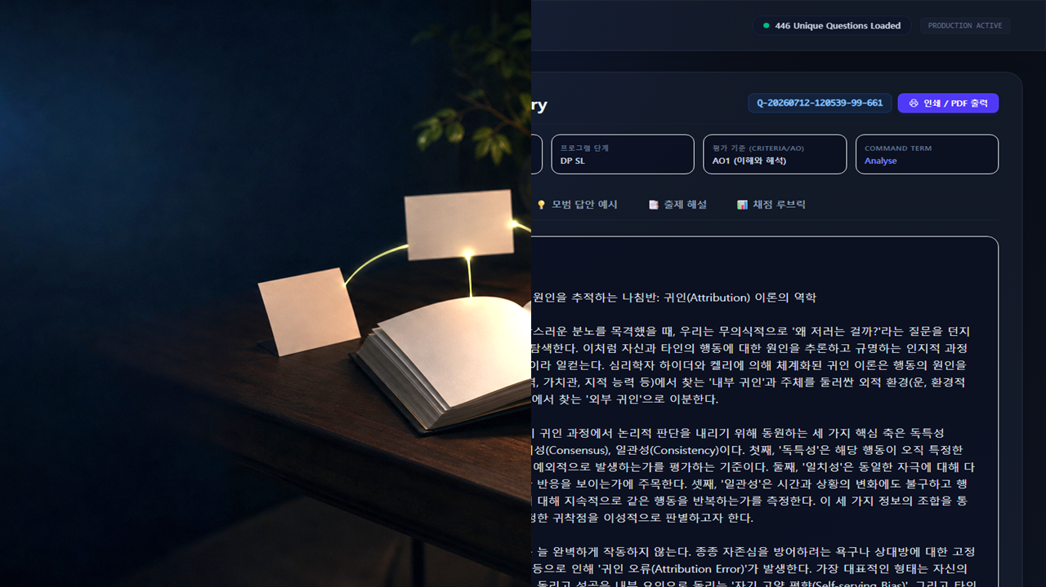
READ MASTER ACADEMY
DIGITAL ECOSYSTEM · 4/9
고차 사고는 문항과 루브릭으로 보입니다
정답 뒤의,
사고 과정을
훈련합니다.
446
검증용 문항
검색
교과·단계·명령어
해설
모범답안·출제의도
평가
수준별 루브릭
LIVE · readmaster-ib-questions.vercel.app · IBO 비제휴 독자 개발 자료
Notes:
ReadMaster IB Question Library는 공개 화면 기준 446개의 서논술형 문항을 교과, 프로그램 단계, 평가 기준과 Command Term으로 찾아볼 수 있는 검토 도구입니다. 문항만 보여주는 것이 아니라 모범답안, 출제 해설, 수준별 루브릭을 함께 제시해 학생이 어떤 사고를 해야 하는지 설명합니다. 이 자료는 IBO와 제휴하거나 승인을 받은 공식 자료가 아니라 독자 개발 자료라는 점을 반드시 밝힙니다. 공개 주소는 https://readmaster-ib-questions.vercel.app/ 입니다.

Slide 25
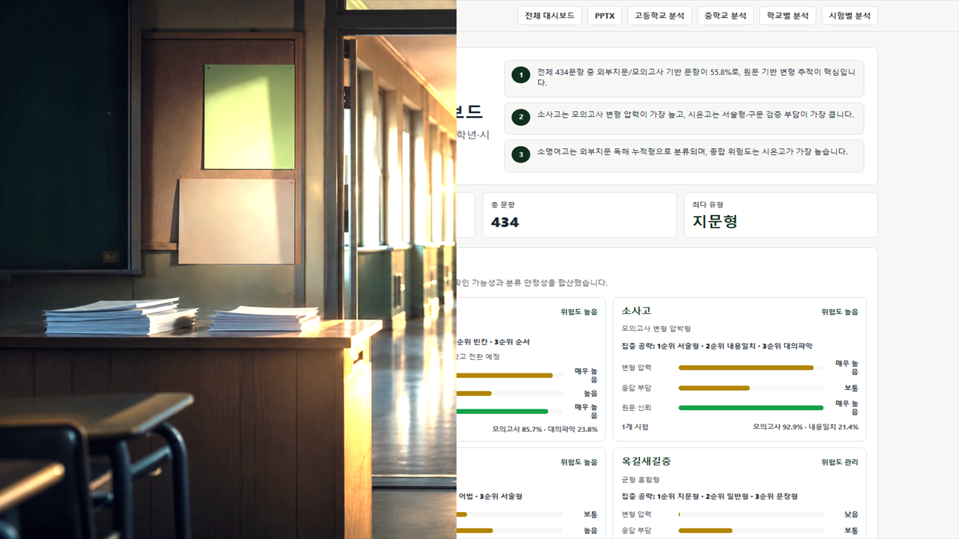
READ MASTER ACADEMY
DIGITAL ECOSYSTEM · 5/9
지역 시험을 데이터로 읽으면 전략이 보입니다
434문항이,
학교별 준비 순서를
바꿉니다.
9개교 · 18개 시험
외부지문·모의고사 55.8%
학교·학년·시험별 대시보드
LIVE · reasonofmoon.github.io/readmaster-okgil-schools-exam-analysis/ · 2026.07.14 접속 확인
Notes:
옥길권 영어 시험 분석 대시보드는 9개교, 18개 시험, 434문항을 학교·학년·시험별로 비교합니다. 공개 화면은 외부지문과 모의고사 기반 문항 비중을 55.8퍼센트로 제시합니다. 학부모님께는 이 수치를 겁을 주는 데 쓰지 않고, 학교마다 서술형·외부지문·모의고사 변형의 무게가 다르므로 준비 순서도 달라져야 한다는 근거로 설명합니다. 공개 주소는 https://reasonofmoon.github.io/readmaster-okgil-schools-exam-analysis/ 입니다.

Slide 26

READ MASTER ACADEMY
DIGITAL ECOSYSTEM · 6/9
학부모의 첫 접점도 학습 경험의 일부입니다
정보에서 상담까지,
한 번에
이어집니다.
소개
문해력 로드맵
테스트
무료 레벨테스트
예약
설명회·간담회
연결
상담·CRM
LIVE · readmaster-funnel.vercel.app · 2026.07.14 접속 확인
Notes:
ReadMaster Funnel은 학부모가 처음 학원을 만나는 공개 페이지입니다. 문해력 로드맵과 무료 레벨테스트, 설명회와 간담회 정보, 상담 예약을 한 흐름으로 연결합니다. 학부모에게 필요한 것은 화려한 기능 목록보다 우리 아이가 어디에서 시작하고 무엇을 상담받을 수 있는지 명확히 아는 것입니다. 설명회 마지막 QR이나 링크 안내 화면으로 사용하기 좋습니다. 공개 주소는 https://readmaster-funnel.vercel.app/ 입니다.

Slide 27
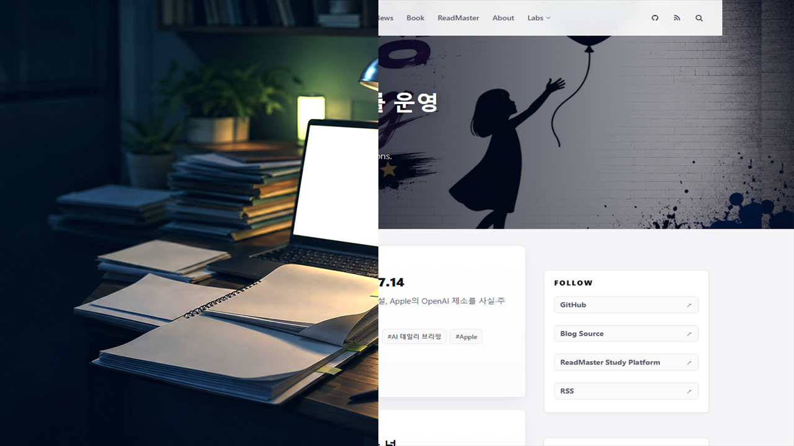
READ MASTER ACADEMY
DIGITAL ECOSYSTEM · 7/9
교사는 배우고 검증한 것을 공개 기록으로 남깁니다
수업 뒤의 연구도,
공개 기록으로
이어집니다.
AI·교육 실습 기록
책·학습·문해력 노트
ReadMaster 콘텐츠 연결
LIVE · reasonofmoon.github.io · 2026.07.14 접속 확인
Notes:
Reasonofmoon Devlog는 교사가 AI와 교육 도구를 실험하고 책과 학습, 문해력 관련 노트를 공개 기록으로 남기는 공간입니다. 모든 글이 곧바로 수업 자료가 되는 것은 아니지만, 무엇을 공부하고 어떤 과정을 통해 수업과 콘텐츠로 발전시키는지 보여주는 투명한 연구 기록입니다. 여섯 개 도구를 한 문장으로 정리하면, 학생은 읽고 교사는 관찰하며 학부모는 근거를 확인하고 학원은 계속 개선하는 구조입니다. 공개 주소는 https://reasonofmoon.github.io/ 입니다.

Slide 28
READ MASTER ACADEMY
DIGITAL ECOSYSTEM · 8/9
같은 루틴이 말하기에서 실전 논술까지 확장됩니다
학년이 올라갈수록, 답은 길어지고 근거는 정교해집니다.
01
02
03
04
05
06
07
초2-3
초3-4
초4-5
초5-6
중1-3
고1-2
고3
말하기·3문장
구조·200~300자
근거·300~400자
반론·500~600자
논증·자료 탐구
요약·비교 분석
90분 실전
반복되는 뼈대
읽기 → 5문항 → 주장 → 근거 → 고쳐쓰기
Notes:
제공된 논술 샘플 10개를 학년군으로 묶어 보면 초2-3의 말하기와 세 문장 쓰기에서 시작해, 초등 고학년의 주장·근거·반론, 중등의 논증·토론·자료 탐구, 고등의 요약·비교·시간 제한 실전으로 확장됩니다. 모든 단계에 읽기, 질문, 주장, 근거, 고쳐쓰기의 뼈대가 반복됩니다. 샘플 DOCX에는 학생 개인정보나 매크로는 없었지만 일부 파일에 원문 발췌 전 라이선스 확인 표시가 남아 있습니다. 따라서 이 슬라이드는 단계와 활동 구조만 요약하며 책 본문·표지·긴 인용을 사용하지 않습니다.

Slide 29
READ MASTER ACADEMY
CURRICULUM · 20/20
커리큘럼의 중심은 성장 기록입니다
상담에서는 네 가지를 확인하세요.
1
2
3
4
현재 단계
이번 목표
학생 산출물
다음 조정
진단 결과로 어디서 시작?
이번 달 무엇을 연습?
어떤 변화가 남았나?
다음 달 무엇을 바꿀까?
앱과 자료는 이 네 질문에 답하기 위한 보조 도구입니다.
Notes:
마무리 상담에서는 네 가지를 확인합니다. 진단 결과로 정한 현재 단계, 이번 달 목표, 실제 학생 산출물의 변화, 다음 달 조정 내용입니다. 앱과 자료는 이 네 질문에 답하기 위한 보조 도구이며, 커리큘럼의 중심은 성장 기록과 수업 조정입니다. 출처: 커리큘럼 가이드 p.2, p.7.

